Slide 1
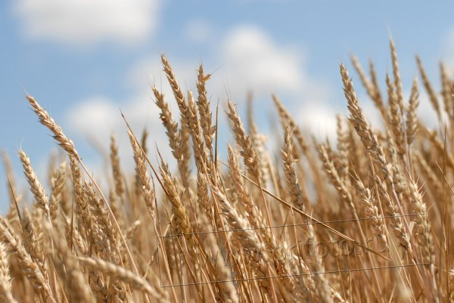

Золоті зерна педагогічної
спадщини І.Г.Ткаченка
Презентація вчителя початкових класів Богданівської загальноосвітньої школи
I- IIIcт.№1 імені І.Г.Ткаченка
Рядніної Валентини Іванівни

Slide 2
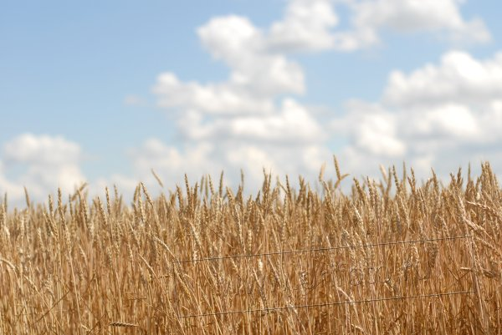
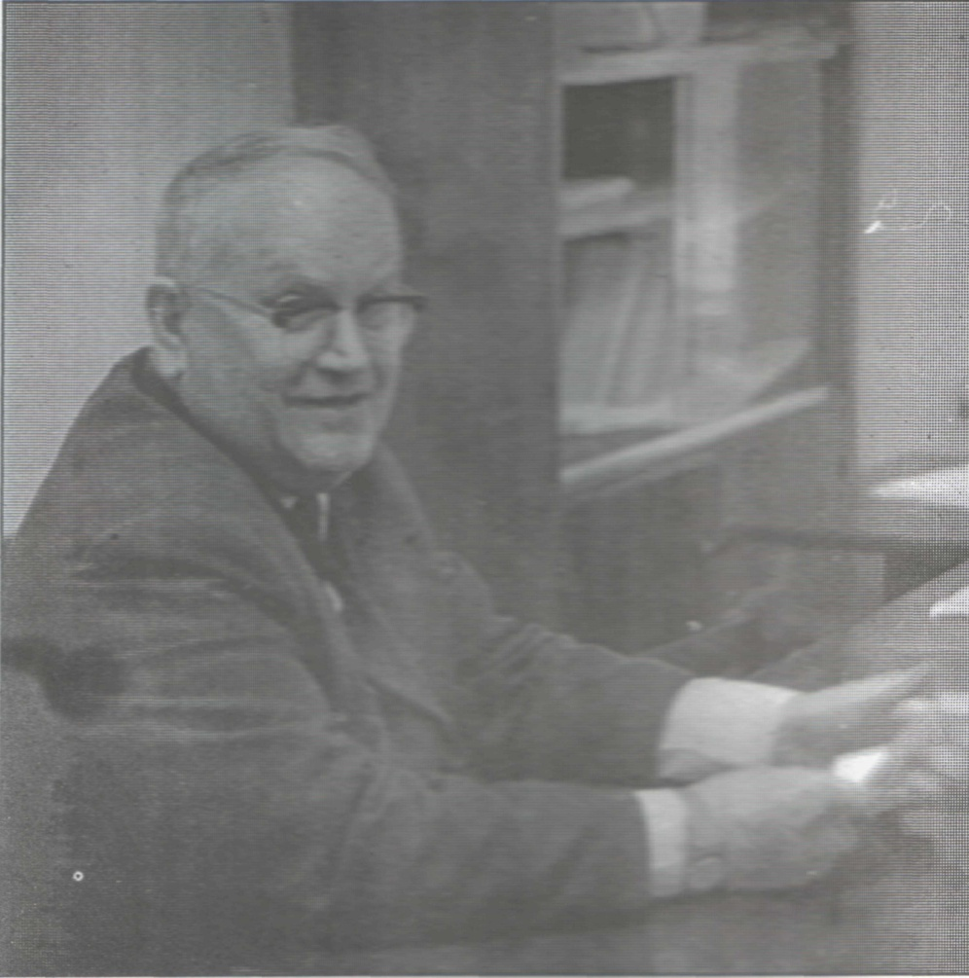
“Школа – храм науки. Та це можливо лише тоді, коли в ній вируватимуть дитячі почуття, а дитяча думка злітатиме в пошуках наукових істин”
І. Г. Ткаченко

Slide 3
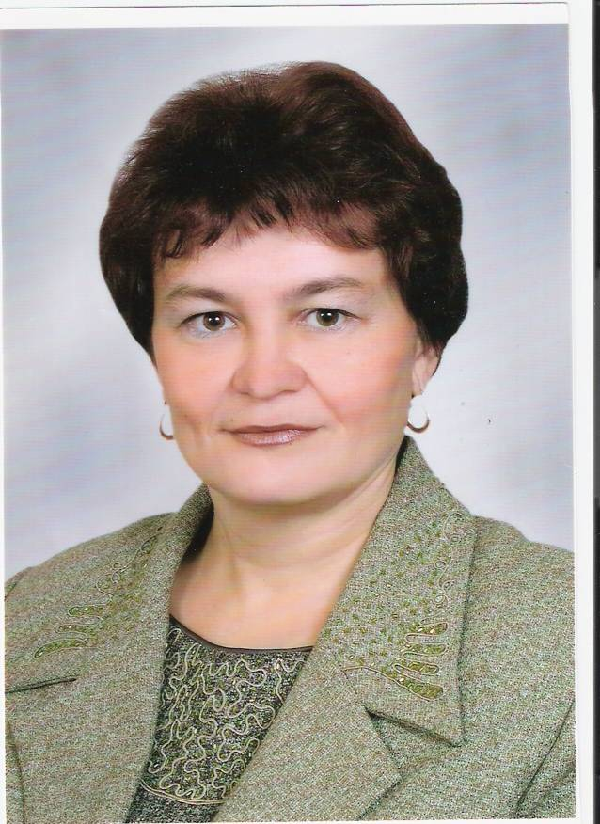
Почуття радості, захоплення може збудити кожен урок, якщо на ньому творчо використовувати педагогічне надбання класиків, елементи передового педагогічного досвіду

Slide 4
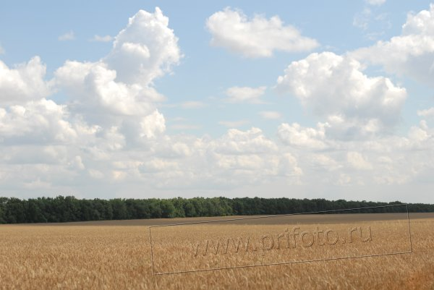
Основні ідеї спадщини
На кожному уроці творчість.
Метод проектів.
Проблемне навчання.
Використання народної педагогіки.

Slide 5
На кожному уроці творчість
Іван Гурович Ткаченко вважав, що творчість – це складний процес, що потребує особливих якостей розуму: спостережливість, вміння порівнювати й аналізувати, встановлювати зв’язки, відкривати закономірності, нестандартно мислити. Враховуючи це, я створила систему прийомів організації словесної творчості школярів:
Вгадай колір ( звук, смак, настрій ) слова
Добери гарне слово
Склади загадку ( скоромовку )
Згадай своє почуття
Моя перша зустріч…….
Який настрій передає картина?
Як мене здивували…
Добери ласкаві слова
Пожалій за що – не будь
Привітай від чийогось імені
Порозмовляй
Стратегія ( дві думки, два твердження )
Інтерв’ю ( підготувати запитання )
Особиста аномалія
Я – омонім….
Метод фантастичних проблем
Що було б…..
Складання лінгвістичних казок

Slide 6
Для досягнення мети на уроках застосовую роботу в групах, в парах
Роботу в групах організовую трьома способами:
1. Спосіб позиційної взаємодії, коли у розв’язанні проблеми беруть участь всі члени групи, а висновок повідомляє один із них. Це наприклад:
Складання слів – павутинок;
Напишіть лист – подяку автору за його твір;
Напишіть листа – критику автору, обґрунтуйте свої думки;
Складіть міркування.
2. Індивідуально-групова взаємодія, коли кожен учень виконує свою частину завдання, результати об’єднують і отримують спільний висновок. Це наприклад:
Підпишіть всі малюнки так, щоб вийшло оповідання;
Створіть діафільм за твором по частинах;
Складіть картку – схему подій, зображених у творі;
Складіть тлумачний словник до цього твору.
3. Конвеєрна взаємодія, яка використовується під час розв’язання текстових задач.
Роботу в парі проводжу по – різному, створюючи:
Динамічну пару.
Варіаційну пару.
Статичну пару.

Slide 7
Другою золотою зерниною педагогічної спадщини І.Г.Ткаченка – є союз праці і краси.
Суть її полягала в системі продуманих педагогічних дій суспільно – корисної праці учнів, що охоплювала всі стадії трудового процесу тобто від його початку-проектування до кінцевого результату. Для реалізації цієї ідеї послугував метод проектів,
Метод проектів має різні класифікації:
За цільовою установкою
а)ігровий
б) творчий
в) пізнавальний
г) вирішення проблеми
д) проект-вправа
За складом учасників
а) колективний
б) груповий
в) індивідуальний
За терміном виконання
а) довготривалий
б) короткочасний

Slide 8
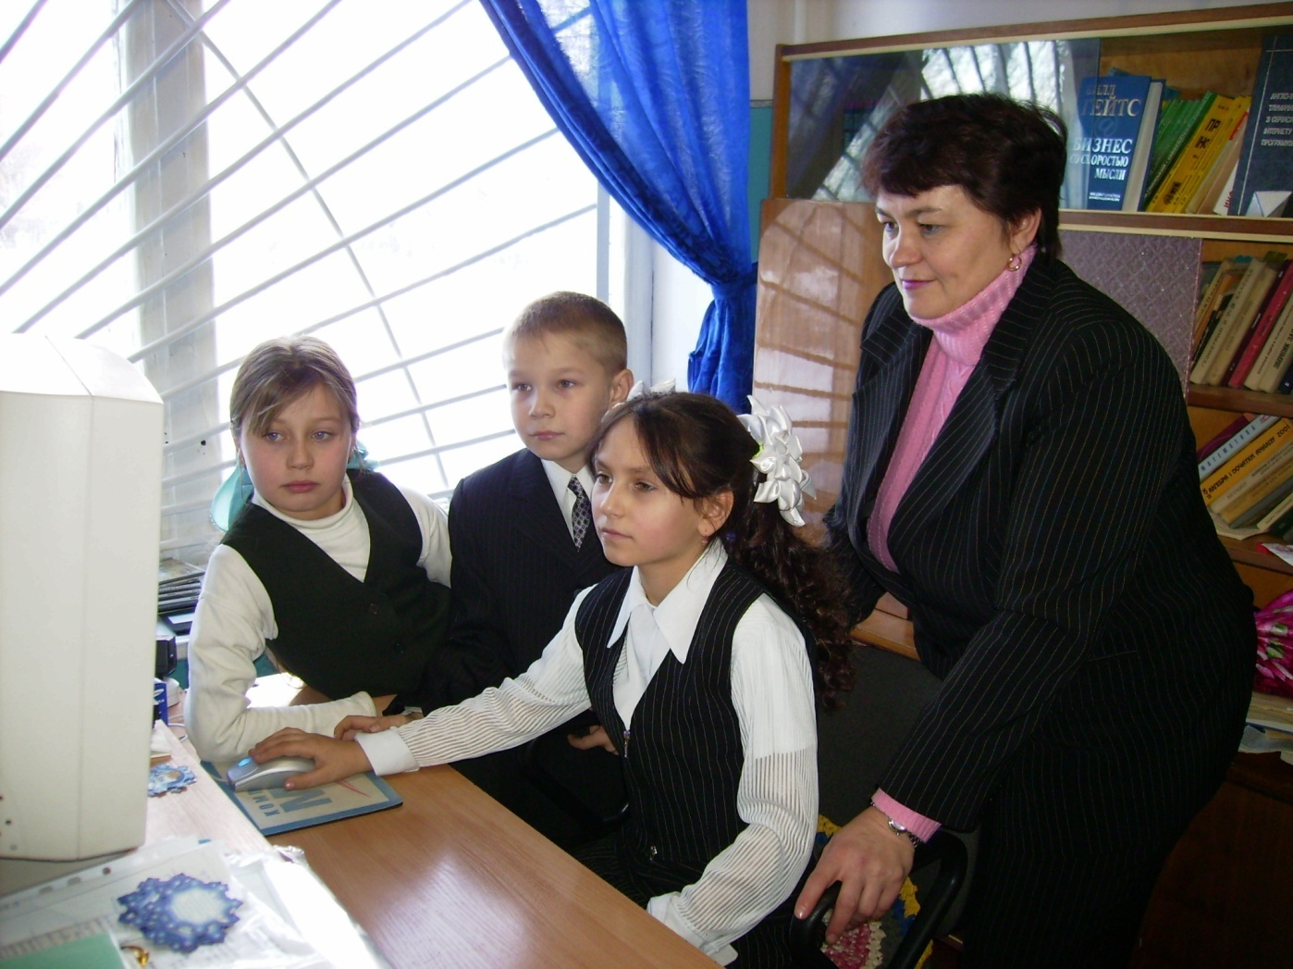
Роботу над проектом я ретельно планую і обговорюю з учнями. При цьому проводжу докладне структурування змістовної частини проекту із зазначенням поетапних результатів.
Уся діяльність учнів зосереджується на таких етапах:
Визначення проблеми та задач дослідження
Розробка гіпотез їхнього рішення
Обговорення методів дослідження
Проведення збору даних
Аналіз отриманої інформації
Оформлення кінцевих результатів
Підведення підсумків , корегування, проведення висновків.

Slide 9

Третьою золотою зерниною педагогічної спадщини – проблемне навчання.
Проблемна ситуація виникає завдяки суперечності між пізнаним і непізнаним. Критерії проблемної ситуації:
Орієнтування розв’язування проблемної ситуації на максимальну самостійність учнів, їхню власну пізнавальну і дослідницьку діяльність
Значущість розв’язання проблемної ситуації для учня
Динамічність проблемної ситуації.
Найдоцільнішими прийомами створення проблемних ситуацій з метою розвитку пізнавальних інтересів, активізації пізнавальної діяльності є:
Постановка дослідницьких завдань
Показ помилок, до яких призводить незнання певної теми
Спонукання учнів до узагальнення фактів. Придивіться уважно до слова.
Постановка проблемного питання на основі створення елементів дискусії
Створення ситуації, коли учні переконані в недостатності своїх знань і відчувають потребу набути нових, щоб відповісти на поставлене запитання

Slide 10
Щоб учні висловлювали свої думки стисло, створила певний алгоритм:
ПОЗИЦІЯ ( Висловіть свою думку, поясніть, у чому полягає ваша точка зору).
Я вважаю, що…
ОБГРУНТУВАННЯ(Поясніть причину виникнення цієї думки, тобто на чому ґрунтуються докази на підтримку вашої позиції).
… тому, що
ПРИКЛАД (Наведіть факти, що демонструють ваші докази на підтримку, вони підсилять вашу позицію).
Наприклад…
ВИСНОВОК (Узагальніть свою думку, зробіть висновок про те, що необхідно робити).
Таким чином…
Отже…

Slide 11
Блоки проблемних завдань з української мови для початкових класів
ТЕМА 1
Речення
ТЕМА 2
Текст
ТЕМА 3
Лексика
ТЕМА 4
Будова слова
ТЕМА 5
Ненаголошені е, и.
ТЕМА
Багатозначні слова
ТЕМА
Пряме і переносне значення слів
ТЕМА
Синоніми
ТЕМА
Антоніми
ТЕМА
Фразеологізми

Slide 12
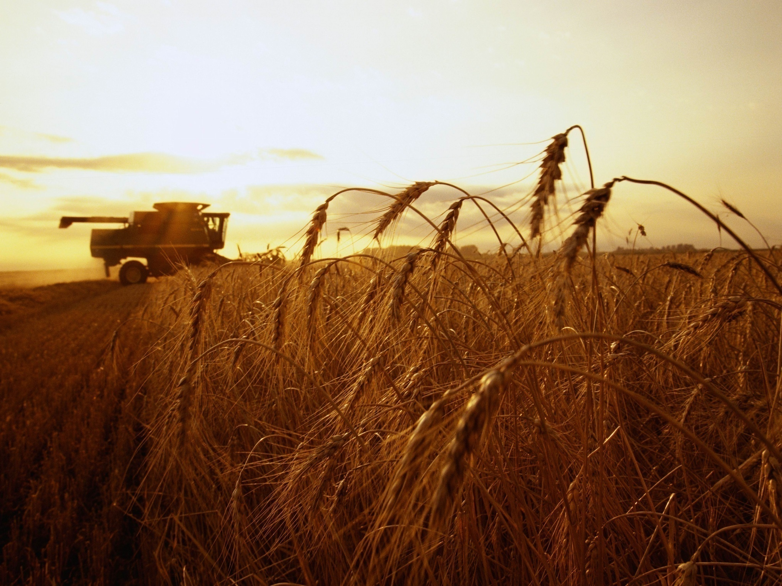
Головною умовою виховання дитини, стверджував І.Г. Ткаченко, є передача їй духовної спадщини народу, його моральних ідеалів, Тому в своїй роботі я постійно звертаюся до народної педагогіки. Це ще одна золота зернина спадщини.
Мої учні знають, що кожне прислів’я потребує глибокого аналізу. Їх аналіз ми здійснюємо за певною схемою, яка складається з трьох наступних запитань, які допомагають дітям виявити ідею та словесний візерунок, з якого зіткане прислів’я.
1. Як ти розумієш прислів’я?
2. Що тобі в прислів’ї найбільше сподобалося?
3. В чому його сила?

Slide 13
Різноманітне використання методів та прийомів на уроці та їх своєчасне застосування на тому чи іншому етапі робить уроки для моїх учнів цікавішими , вони охочіше і свідоміше засвоюють поданий матеріал, міцнішими і тривалішими стають їх знання та ближчими обрії наукового світогляду, які надалі в житті все частіше і впертіше будуть кликати їх у таємничі дороги до нових знань.
Комплексне розв’язання проблем навчання , виховання і загального розвитку дитини вважається найефективнішим у педагогічному відношенні ,і тому я завдячую педагогічній спадщині енциклопедично освіченої особистості І.Г.Ткаченка, яку я широко використовую в практиці своєї роботи та пропагую.

